Slide 1
муниципальное бюджетное учреждение дополнительного образования «Станция юных натуралистов»
Путешествие
в город-огород

Slide 2
Цель: повторить знания учащихся о растениях, растущих на участке и познакомить их с историей некоторых растений.
Задачи: рассмотреть роль и значение растений участка; составить экологические правила по охране урожая; развить мышление, речь учащихся; воспитать экологическое мышление.

Slide 3
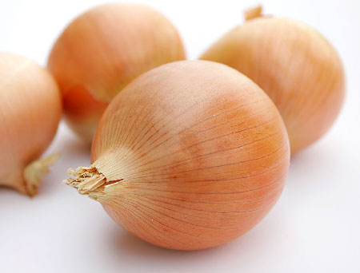
Историческая станция
Прежде чем мы его съели,
Все наплакаться успели.

Slide 4
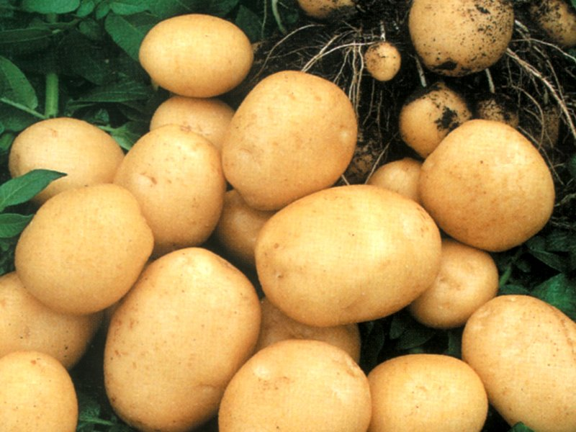
Кругла, рассыпчата, бела,
На стол с полей она пришла.
Ты посоли её немножко.
Ведь правда вкусная…

Slide 5
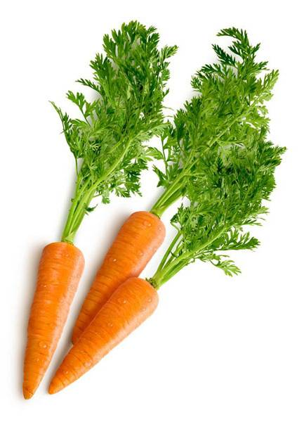
Красный нос в землю врос,
А зелёный хвост снаружи,
Мне зелёный хвост не нужен,
Нужен только красный нос.

Slide 6
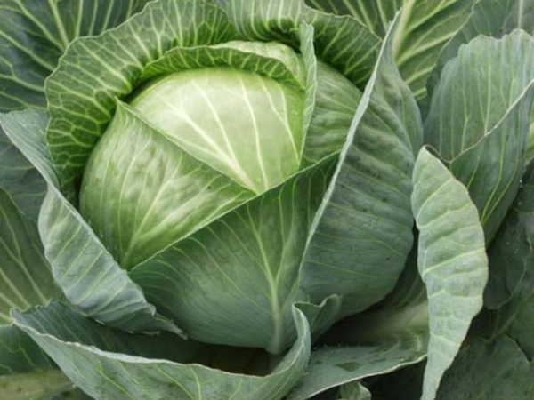
Что за скрип?
Что за хруст?
Это что ещё за куст?
Как же быть без хруста.
Если я …

Slide 7
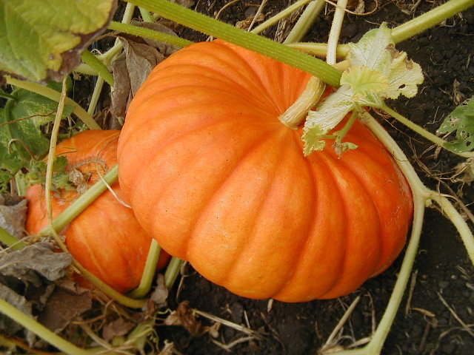
Золотая голова велика, тяжела. Золотая голова отдохнуть прилегла. Голова велика, только шея тонка.

Slide 8
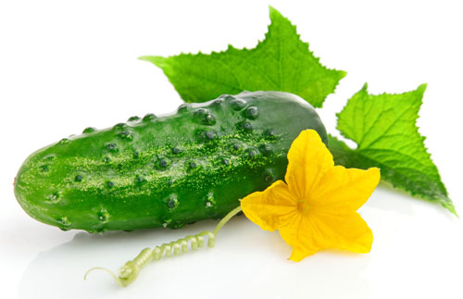
На грядке длинный и зелёный,
А в кадке жёлтый и солёный.

Slide 9
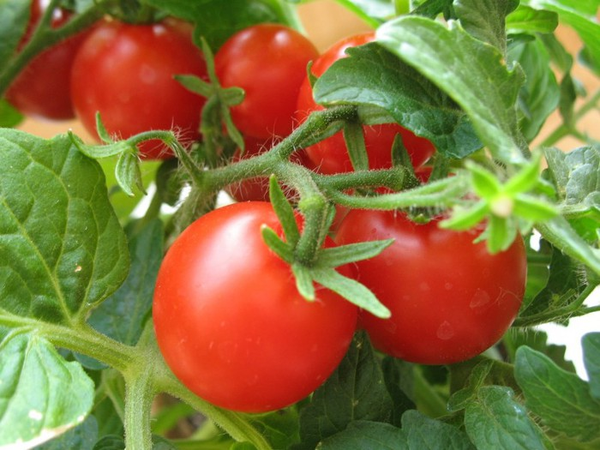
Иностранцы города-огорода
Растут на грядке зелёные ветки,
А на них красные детки.

Slide 10
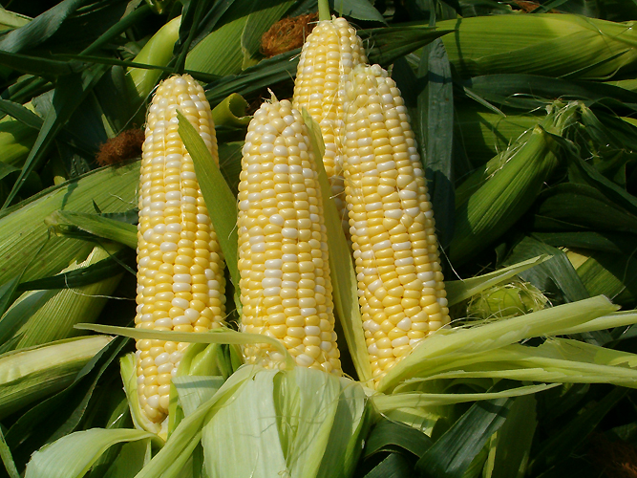
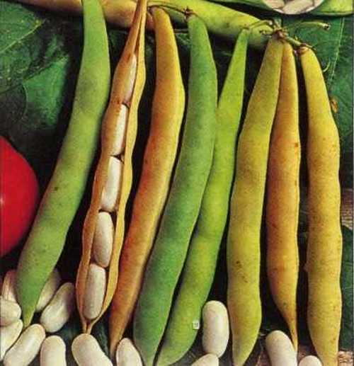
В огороде сидит,
«куку» говорит.
В суп попал,
а ноты знал.

Slide 11
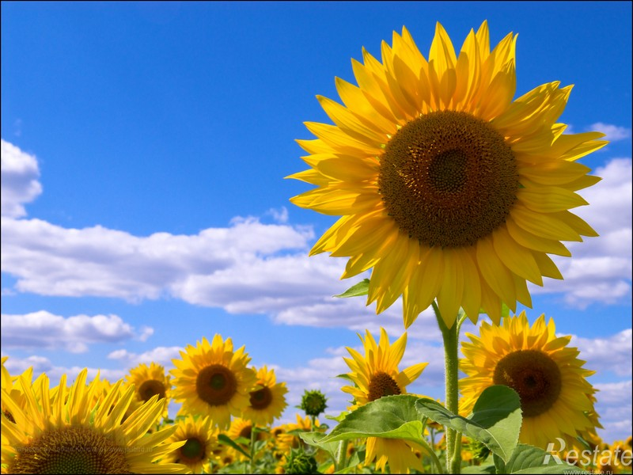
В огороде у дорожки
Cтоит солнышко на ножке,
Только жёлтые лучи
У него не горячи.

Slide 12
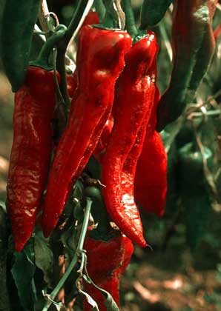
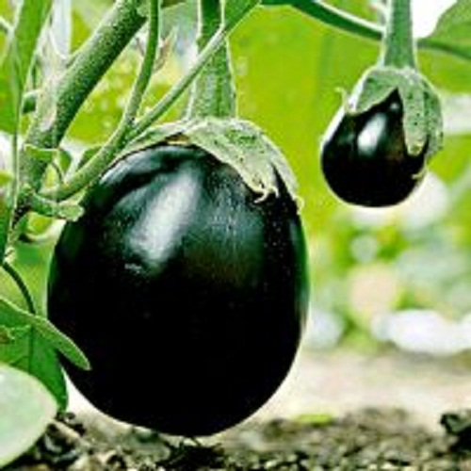
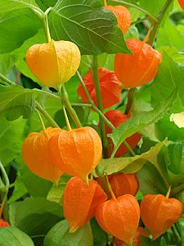
Семейство Паслёновые
Перец Баклажан Физалис

Slide 13
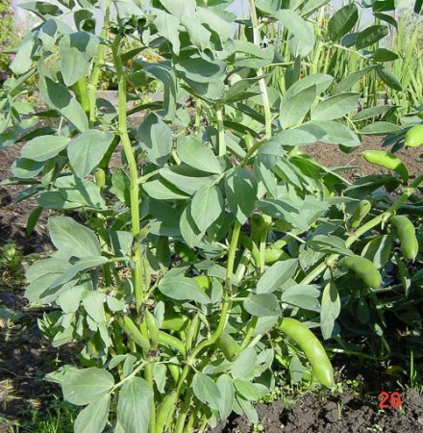
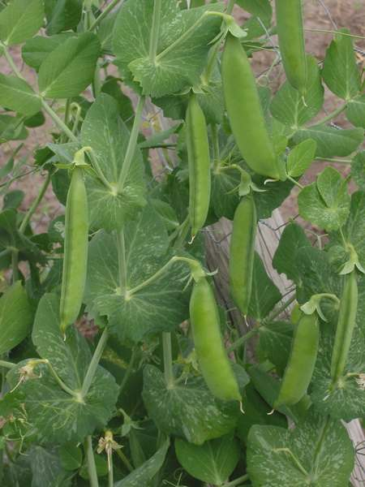
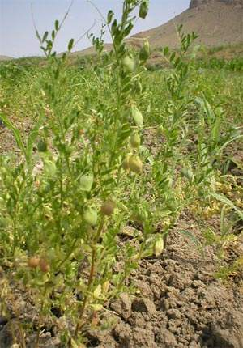
Семейство Бобовые
Бобы Горох Чечевица

Slide 14
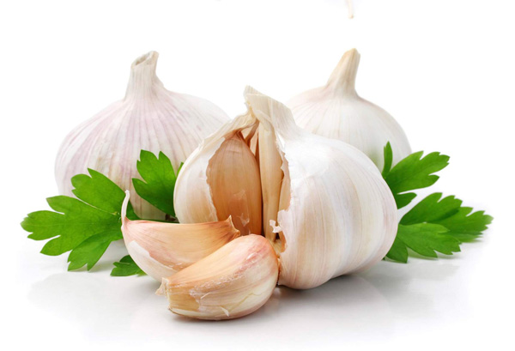
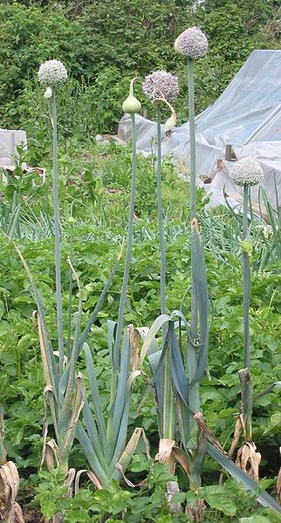
Семейство Луковые
Чеснок Лук-порей

Slide 15
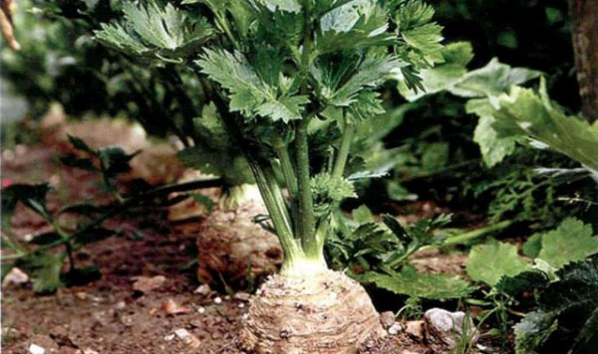
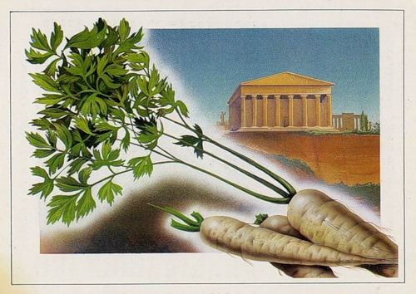
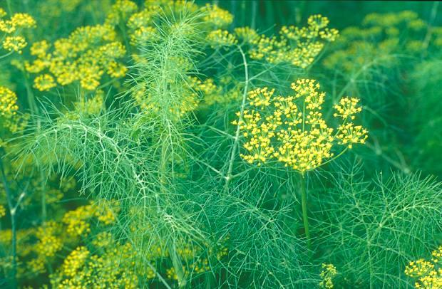
Семейство Зонтичные
Сельдерей Петрушка Укроп

Slide 16
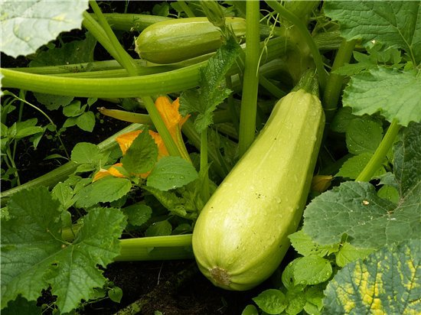
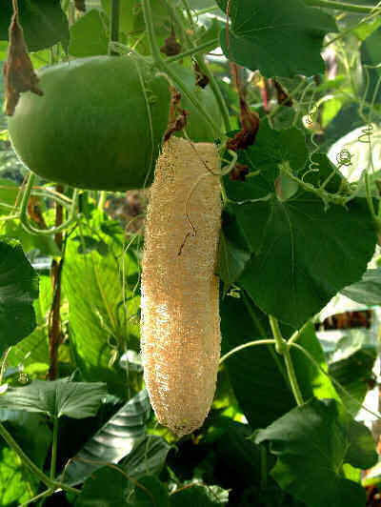
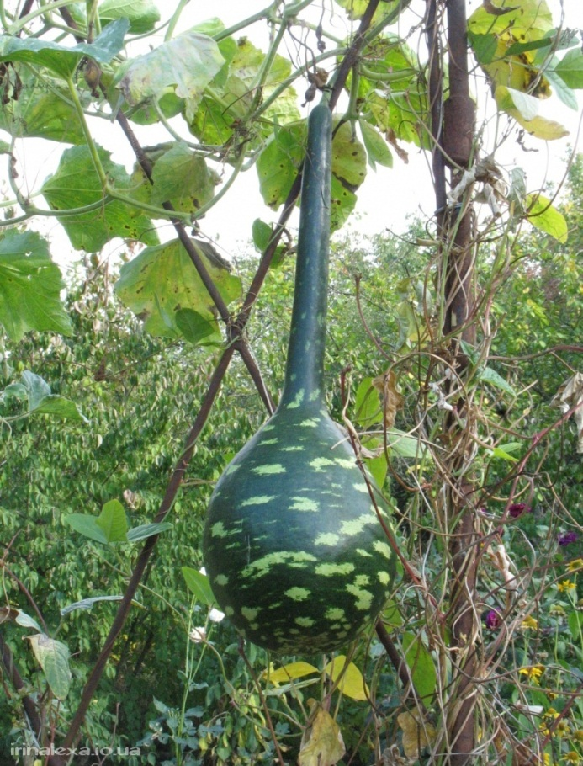
Семейство Тыквенные
Кабачок Люффа Лагенария

Slide 17
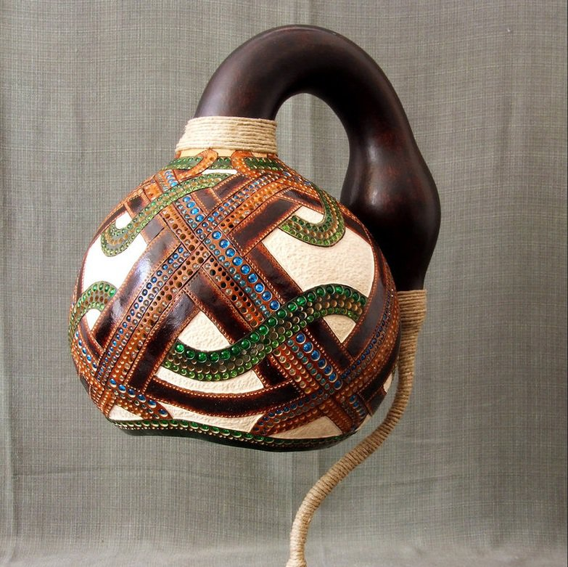

Slide 18
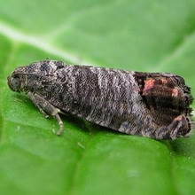
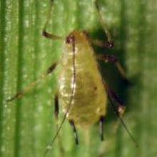
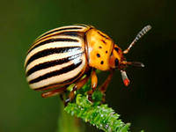
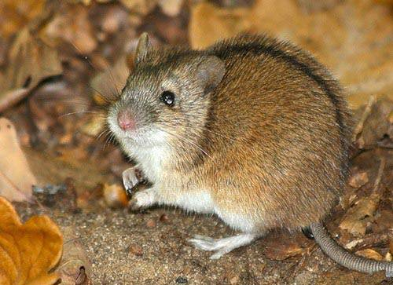
Экологическая станция
Колорадский жук
Яблонная плодожорка
Тли
Полёвки и мыши
Листья яблонь и других культурных растений
Листья картофеля
Зерновые культуры
Яблоки

Slide 19
Выберете экологические способы сохранения урожая
а) использование химических средств;
б) повесить скворечники;
в) ловить бабочек;
г) собирать колорадского жука вручную;
д) поставить пугало в огороде.

Slide 20
Назовите в каждом ряду «лишнее» слово. Объясните свой выбор.
а) пшеница, рожь, морковь, ячмень;
б) томат, капуста, лук, слива;
в) яблоня, кукуруза, вишня, абрикос;
г) огурец, пион, лилия, нарцисс.

Slide 21
Занимательная станция Викторина « Что растет на грядке?»
№п/п | Вопросы
1 | Цветами какого растения украшала прическу королева Франции?
2 | От какого слова происходит название «капуста»? Что оно означает?
3 | Что носили рыцари на груди как талисман?
4 | В каком овощном растении содержится 90% воды?
5 | Какое растение используют в Индии для ловли обезьян?
6 | Какое растение в средние века считалось лакомством гномов?
7 | Откуда родом картофель?
8 | В какой стране огурцы растут в лесу, обвивая деревья, как лианы?
9 | Из какого растения в Средней Азии делают посуду?
10 | От летучих веществ какого растения гибнут болезнетворные бактерии?
11 | Какое вещество особенно цениться в моркови ?
12 | Почему в пищу надо употреблять больше овощей?
13 | Откуда родом подсолнечник?
14 | Масло из семян какого растения стали получать в России в 1829 году?

Slide 22
СПАСИБО
ЗА ВНИМАНИЕ!

